Slide 1
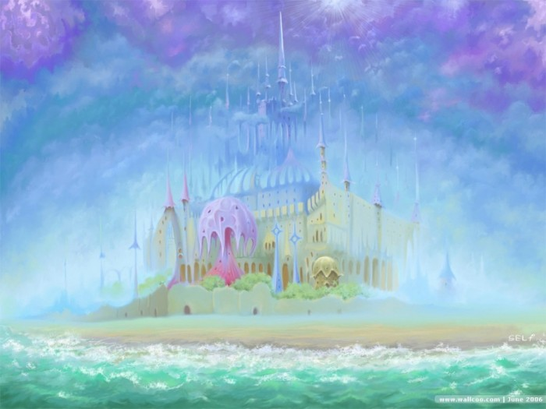
« Использование
элементов сказкотерапии
в работе учителя-логопеда»
Тема:
«У КОГО В ДЕТСТВЕ НЕ БЫВАЕТ СКАЗКИ, ТОТ ВЫРАСТАЕТ СУХИМ, КОЛЮЧИМ ЧЕЛОВЕКОМ, И ЛЮДИ ОБ НЕГО УШИБАЮТСЯ, КАК О ЛЕЖАЩИЙ НА ДОРОГЕ КАМЕНЬ, И УКАЛЫВАЮТСЯ КАК О ЛИСТ ОСОТА»
ИРИНА ТОКМАКОВА
2013 г.

Slide 2
Метод сказкотерапии
является здоровьесберегающей технологией , комплексной системой, направленной на коррекцию речевых нарушений, личностное развитие ребенка и сохранение его здоровья, и позволяет в рамках сказки решать обучающие, коррекционные, воспитательные задачи.

Slide 3

Цель:
использование эффективных приемов сказкотерапии для коррекции речи, мотивации детей к процессу коррекции и связанных с ней психических процессов, развитие эмоционально-экспрессивной сферы дошкольников

Slide 4

Задачи:
Изучить и проанализировать психолого-педагогическую литературу по теме исследования
(технология комплексной сказкотерапии, направленная на развитие эмоционально-волевой сферы, развитие самосознания и созидательной системы ценностей (автор Т. Д. Зинкевич-Евстигнеева, 2011)
Разработать концептуальные положения данной проблемы
Разработать серию логопедических занятий для детей старшего дошкольного возраста с элементами сказкотерипии
Создать предметно-развивающую среду

Slide 5

Общедидактические принципы :
- принцип систематичности последовательности;
- принцип сознательности и активности.
Принципы специальной педагогики:
- принцип развивающего обучения;
- принцип наглядности;
- принцип коррекционной направленности.
Принципы логопедии:
- принцип дифференциального подхода;
- принцип формирования речевых навыков в условиях естественного речевого общения;
- онтогенетический принцип (логопедическая работа ведется с учетом последовательности появлений форм и функций речи и видов деятельности ребенка в онтогенезе).

Slide 6

Формы работы комплексной сказкотерапии :
Анализ сказок ( решение «открытых» сказочных задач).
Рассказывание сказок (групповое: придумывание «по кругу», рассказывание «по кругу» известной сказки; индивидуальное: от 3-го лица, от 1-го лица).
Постановка сказок (игры-драматизации).
Сочинение сказок (интерпретация, переписывание, дописывание, сочинение новых сказок и историй).
Медитация на сказку (погружение в какой-либо процесс - статическое, психодинамическое).
Куклотерапия (пальчиковые, марионетки, бумажные, перчаточные куклы, верховые куклы , фланелеграф, теневые, магнитные, стендовые).
Сказочная имидж-терапия (преображение с помощью костюмов).

Slide 7

Элементы сказкотерапии – медитации на сказку (статическое или психодинамическое погружение) психодинамические медитации
Пере-воплощение
Пантомимические этюды
Погру-жение в различ-ные стихии
Изображение расте-ний
Упражнения с зерка-лом
Танец
Упраж-нения с тканью

Slide 8

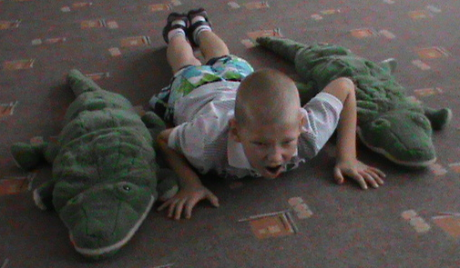
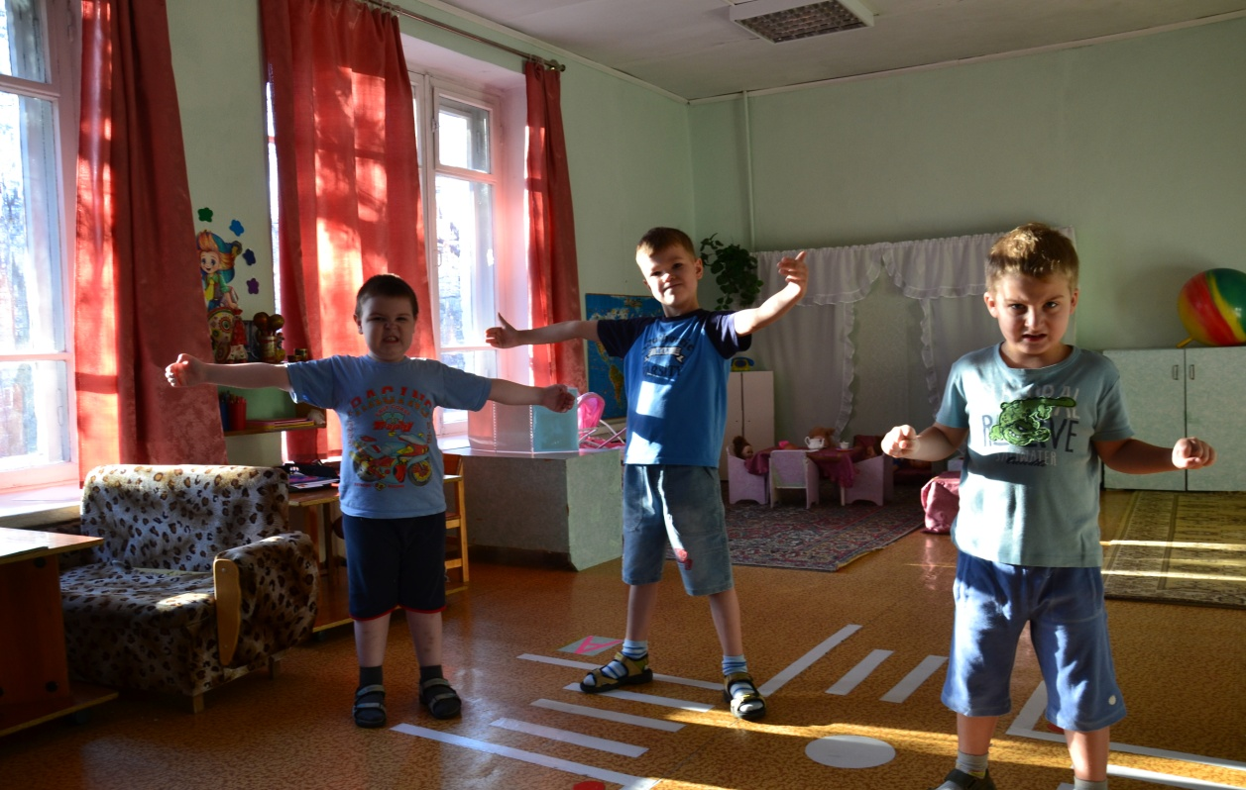
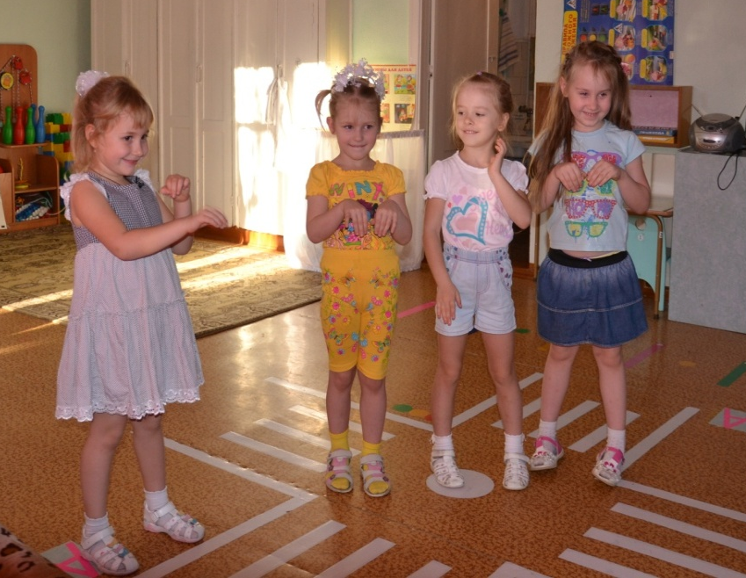
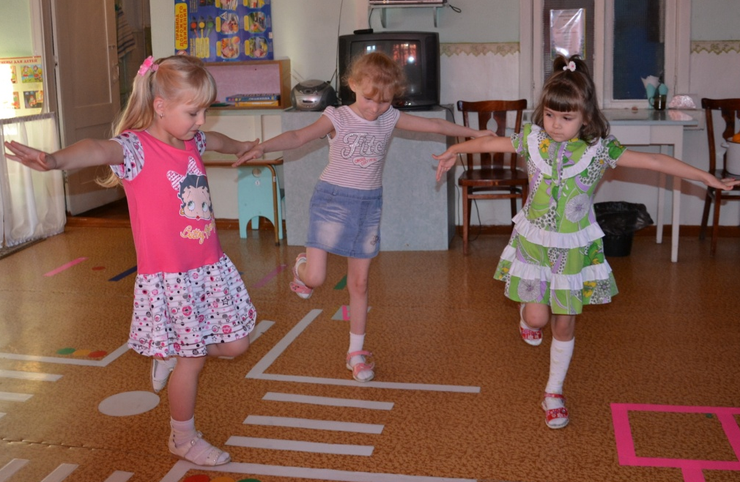
Перевоп-лощение в живое существо
Цель: Снятие напряжения, активизация воображения
Изобрази крокодила
Изобразите медведя
Изобразите лису
Изобразте цаплю

Slide 9

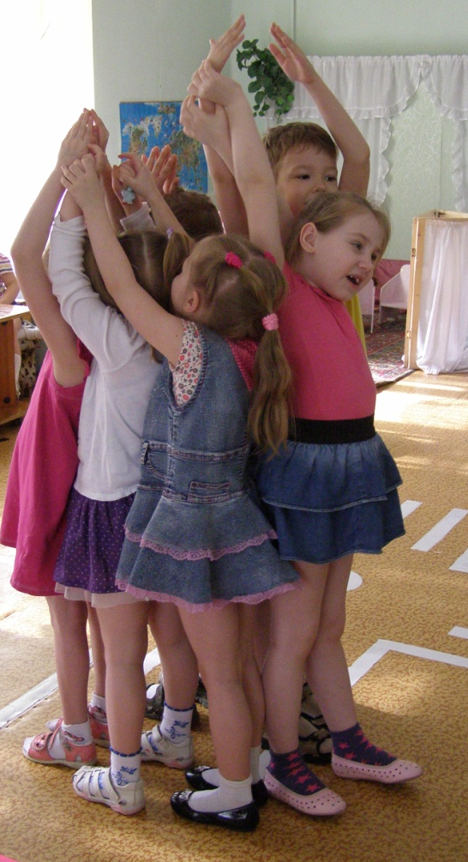


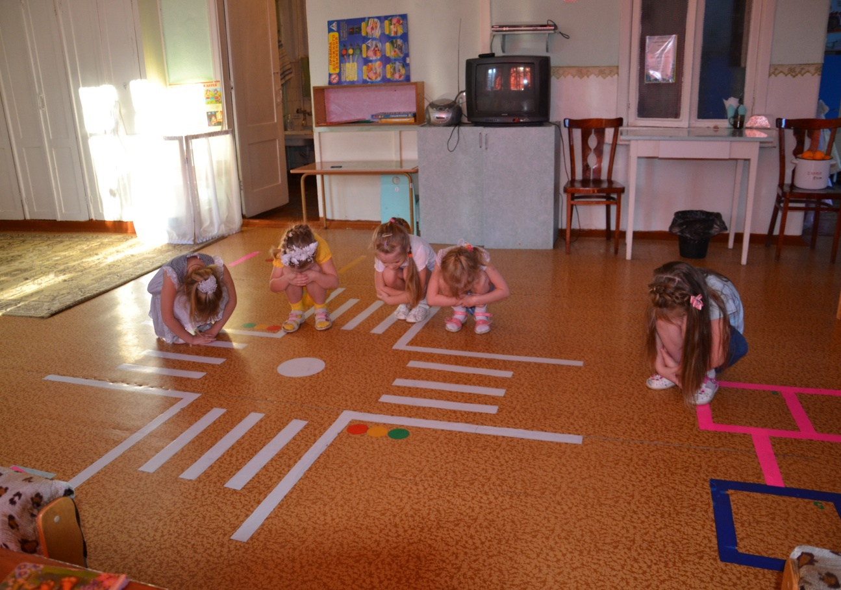
Перево-площение в неживое существо
Цель: Погружение в образ, чередование напряжения с расслаблением
Превращение в дом
Превращение в камень

Slide 10









“Радость”
“Горе”
“Глупость”.
“Хитрость”
«Стыд»
“Злость”
«Усталость»
Пантомимические
этюды
«Забодаю»
«Голод»
« Больно»
«Удивление»
Воспроизведение эмоций играющими детьми и «чтение» эмоций наблюдающими за игрой детьми несут не только психогигиеническую и психопрофилактическую функцию, но и функцию лечебно-педагогического воздействия на детей, страдающих органическим поражением ЦНС с неврозоподобной симптоматикой

Slide 11

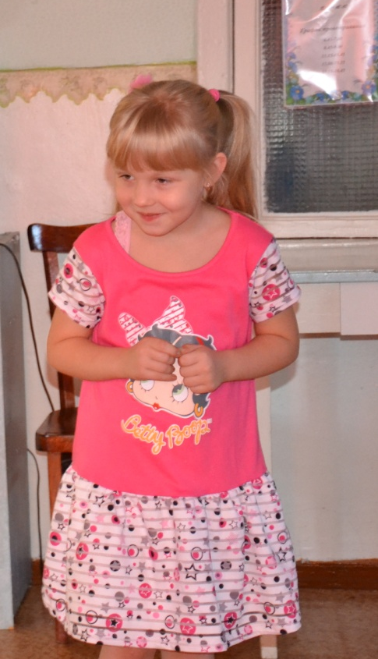
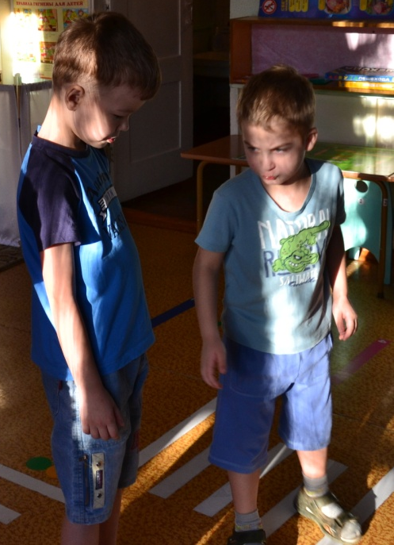
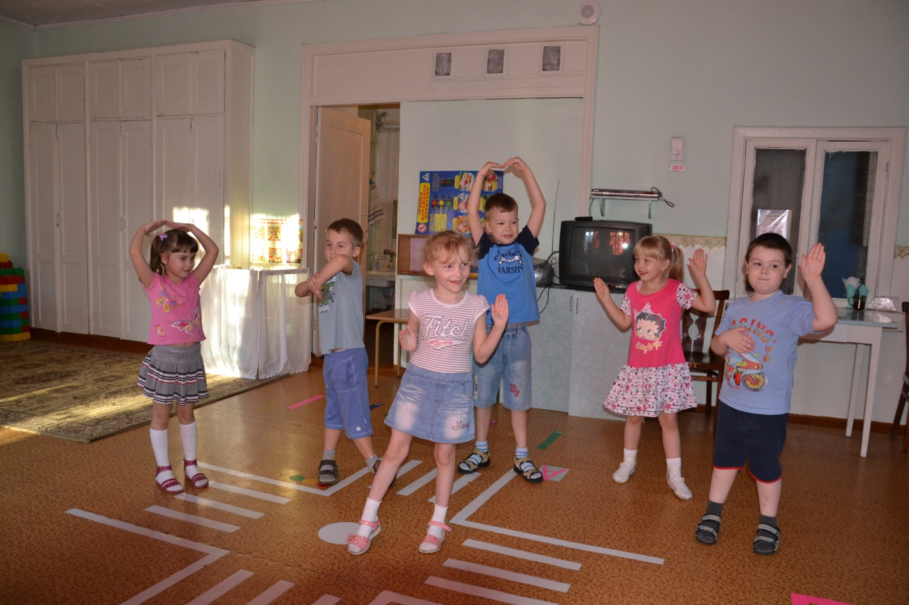
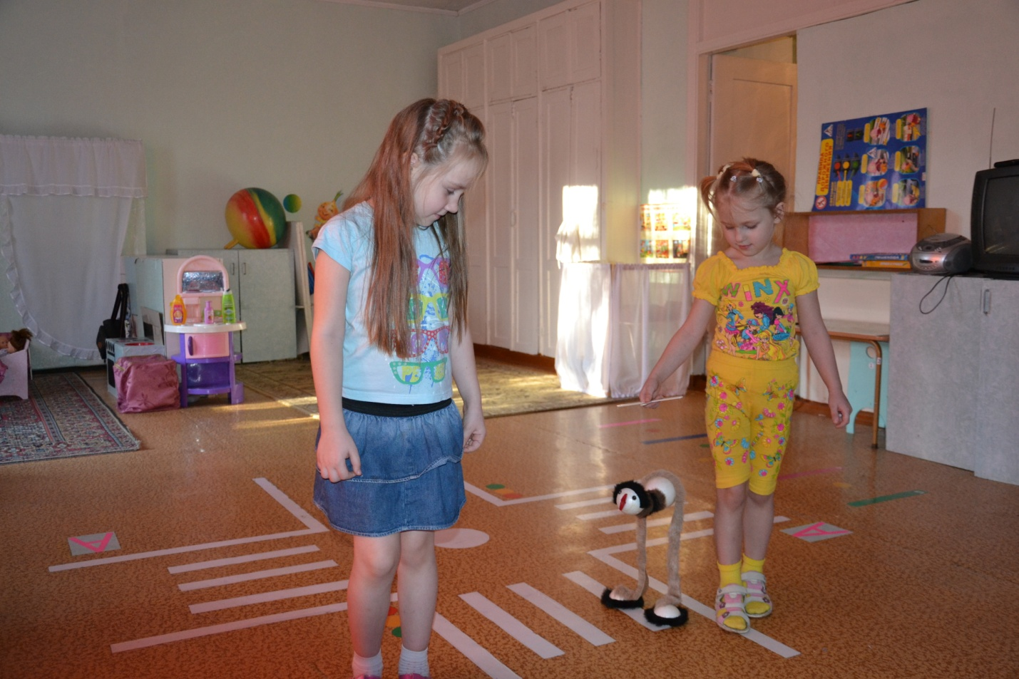
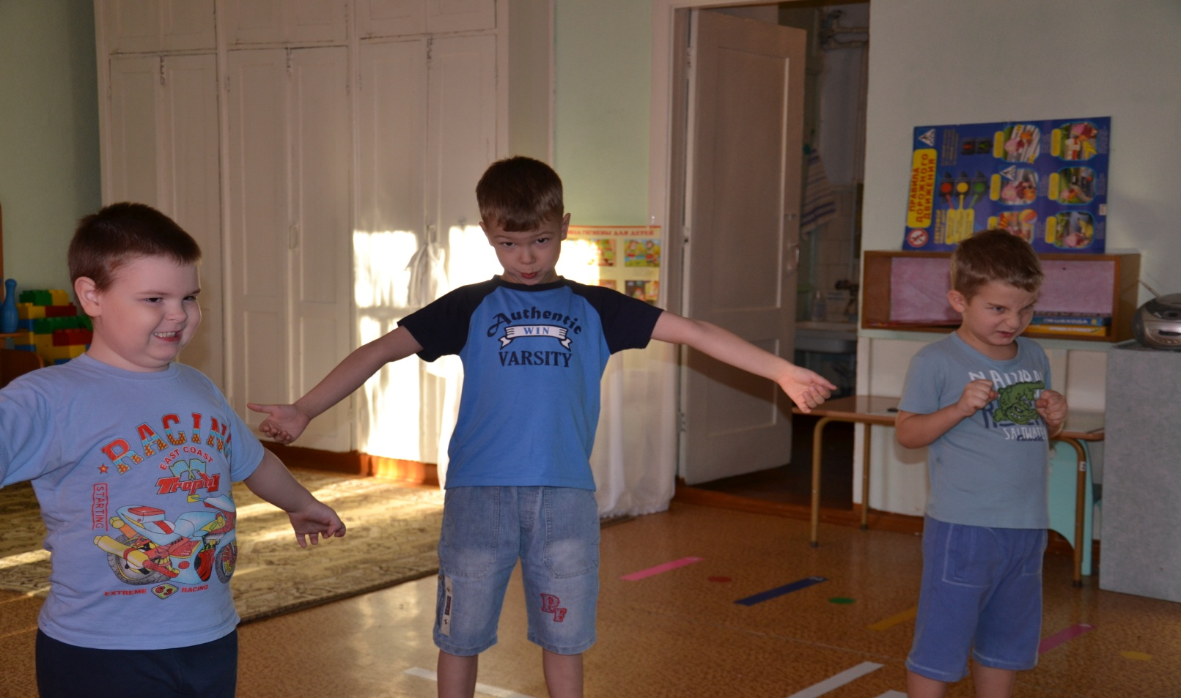
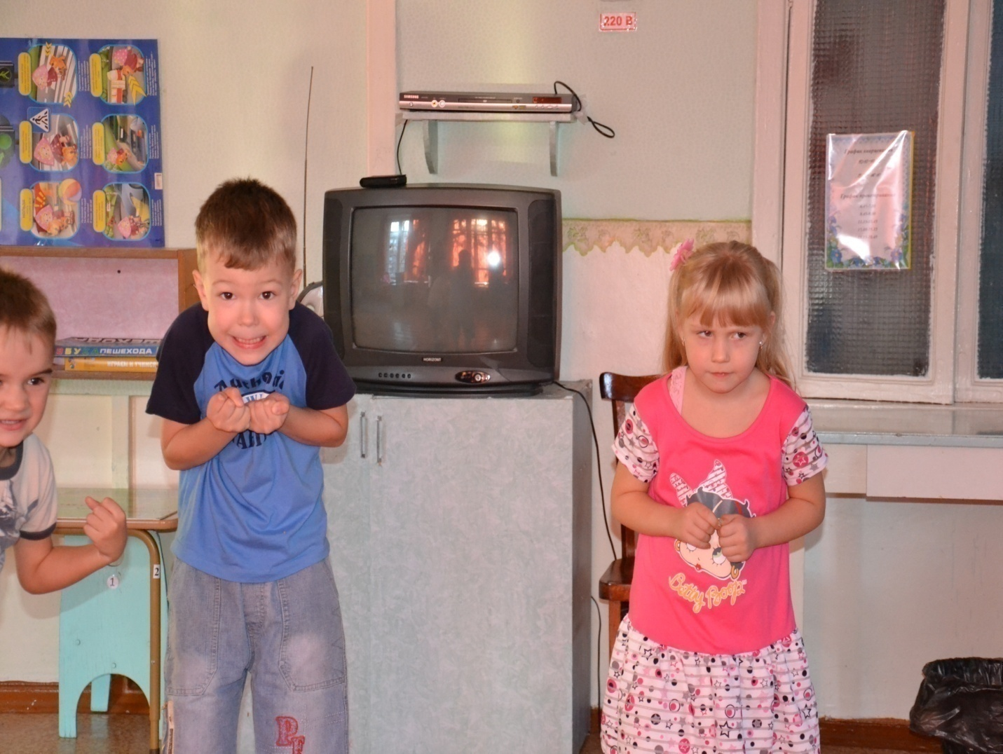
«Усталость»
“Хитрость”
“Радость”
«Стыд»
«Удивление»
“Злость”

Slide 12
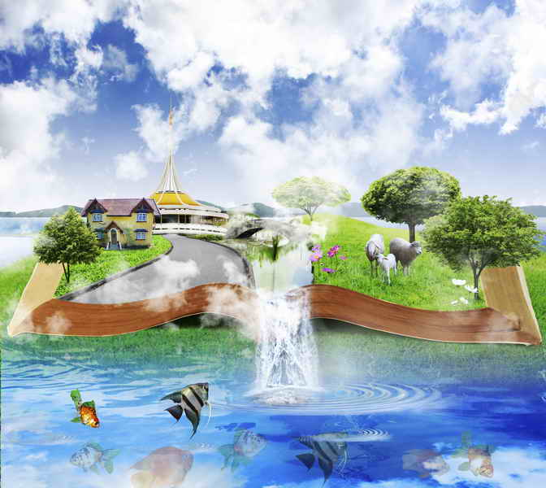
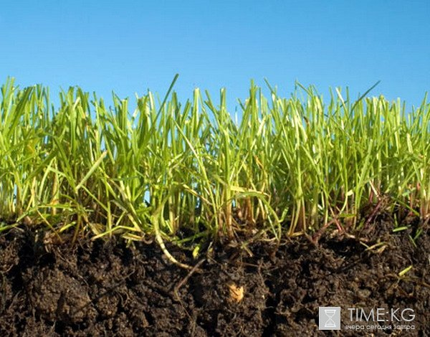


Погружение в различные стихии
Воздух
Земля
Огонь
Вода
Цель: Уравновешивание психики, развитие воображения.

Slide 13

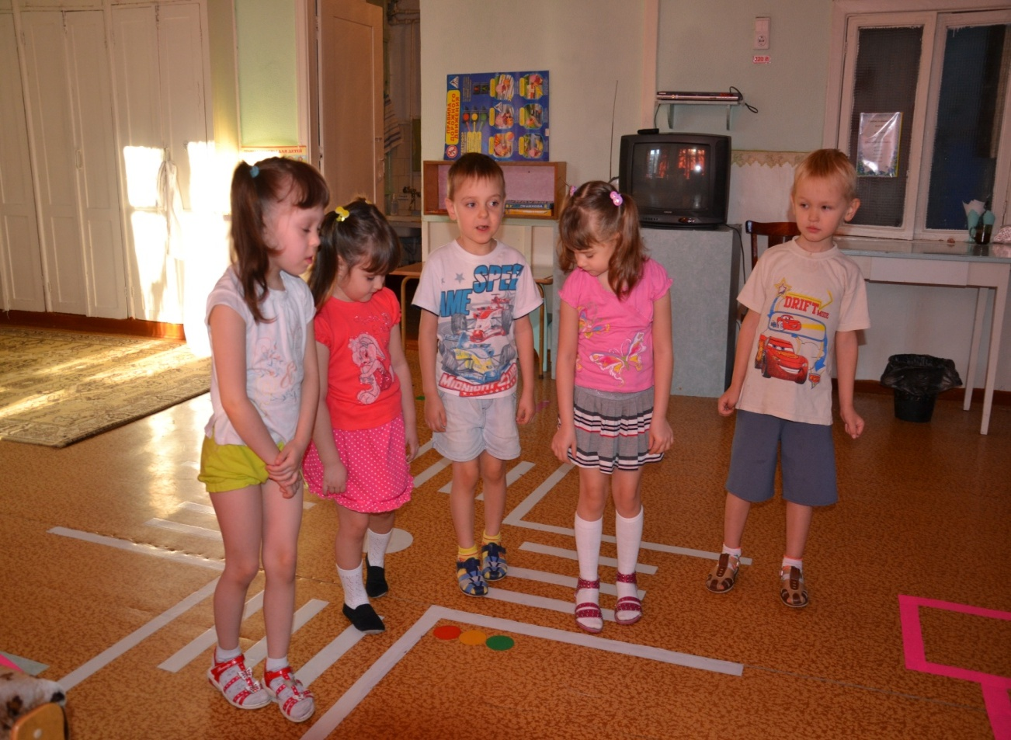
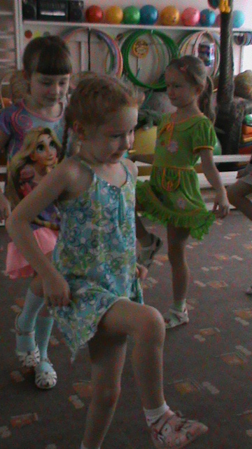
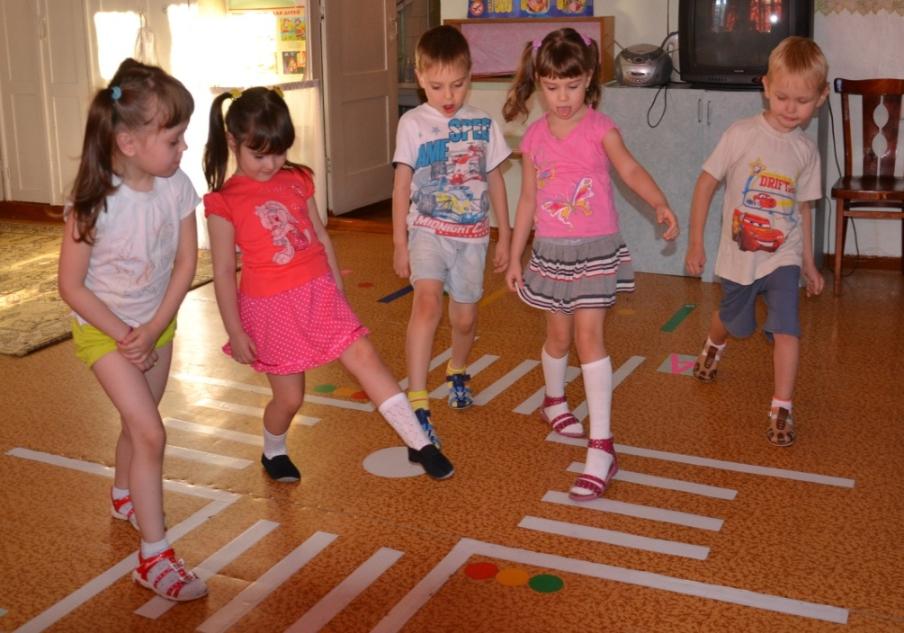
Хождение по лужам
Хождение по
глубокому снегу
Хождение по болоту

Slide 14
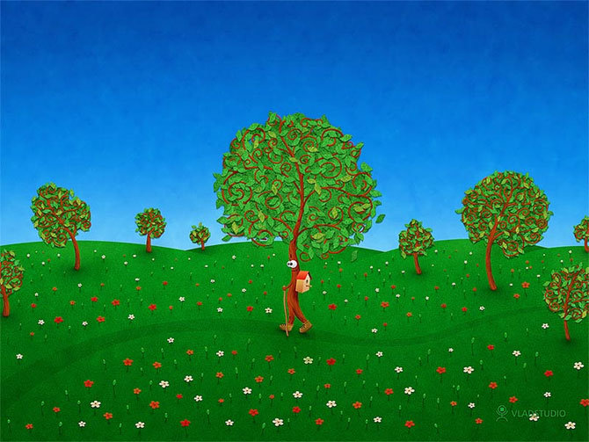
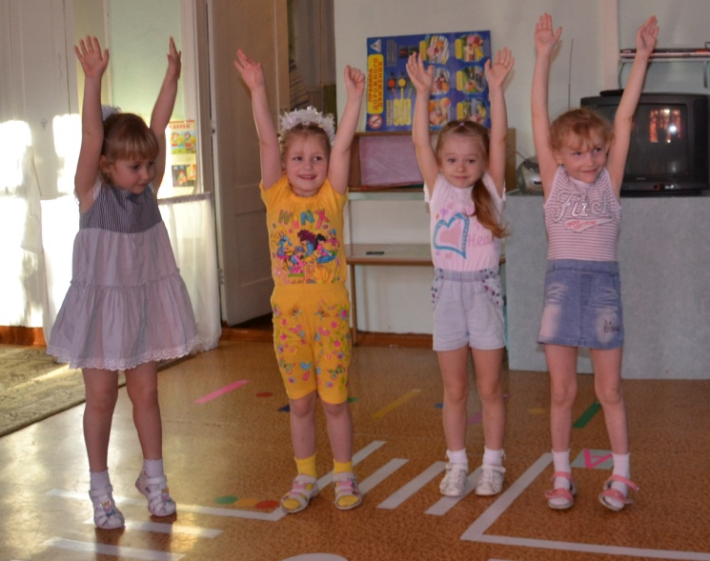
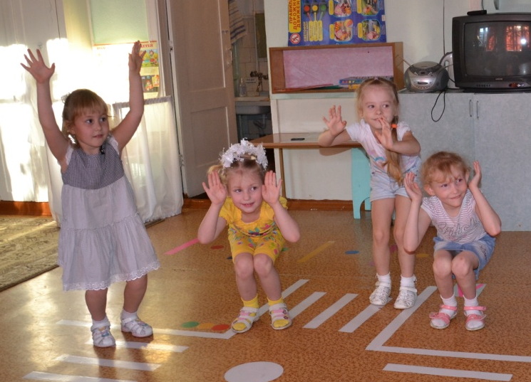
Изображение растений
Цель: Стабилизации психических процессов, снятие напряжения, создание позитивных образов.

Slide 15

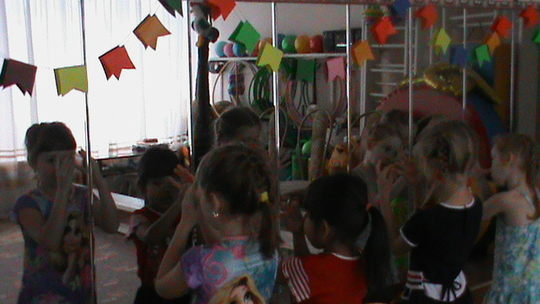
Упражнения
с зеркалом – «Страна Зеркалия»
Цель: Формирование у ребенка адекватных представлений об образе и возможностях своего тела.

Slide 16
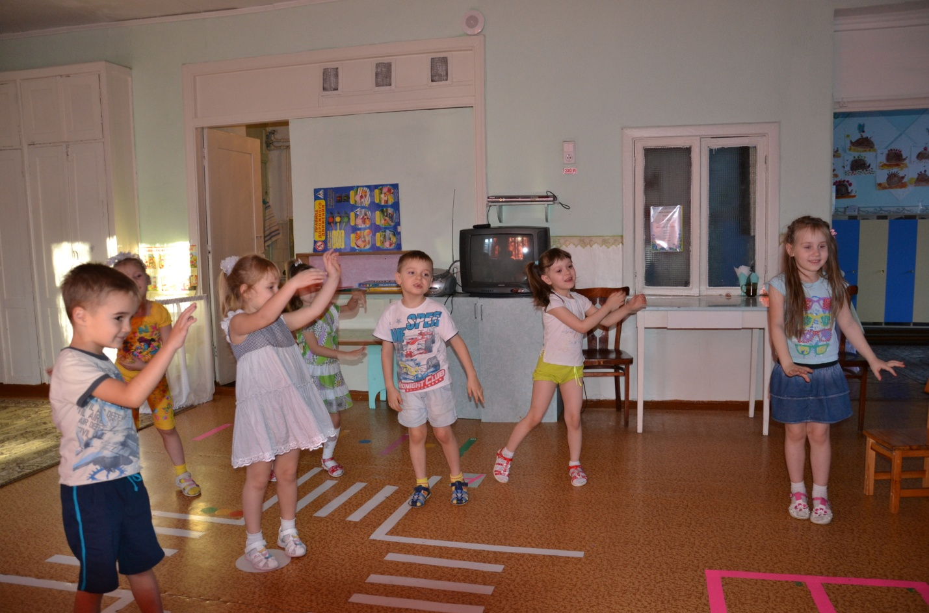
Танец
Это телесное выражение различных эмоциональных состояний.
Он раскрепощает и наполняет ребенка новой силой

Slide 17

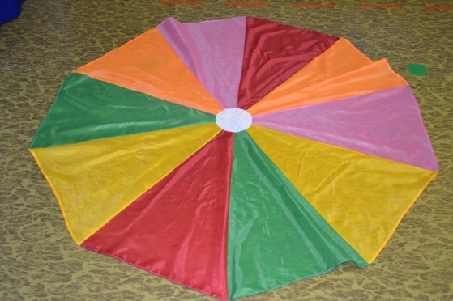
Упражнения с тканью
Упражнение развивает чувство опоры, внутренней стойкости, стабильности, координацию движений, укрепляет мышцы ног. После серии таких упражнений дети лучше владеют своим телом.
Упражнение формирует групповую сплоченность, чувство поддержки и доверия.

Slide 18
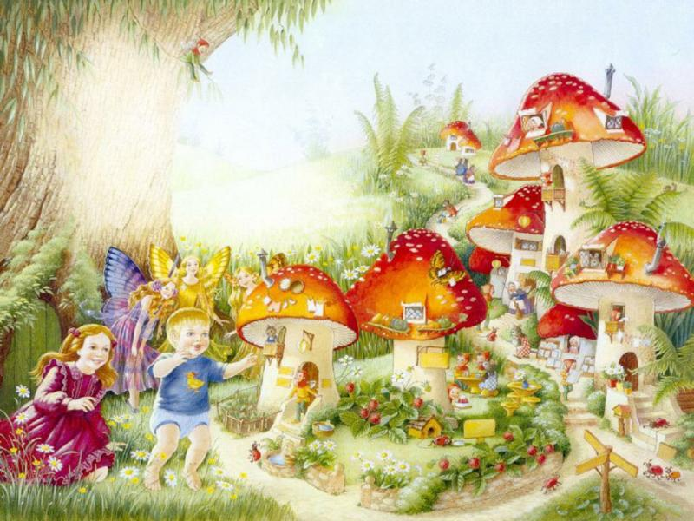
В логопедической работе использую два вида сказок, которые конструируются в соответствии с актуальной ситуацией:
Художественные
Сказки
народные
авторские
Дидактические сказки
сказки о животных
бытовые сказки
волшебные сказки

Slide 19

Художественная сказка предлагает ребенку образы, которыми он наслаждается, незаметно для себя усваивая жизненно важную информацию.
Сказка ставит и помогает решать моральные проблемы. В ней все герои имеют четкую моральную ориентацию.

Slide 20

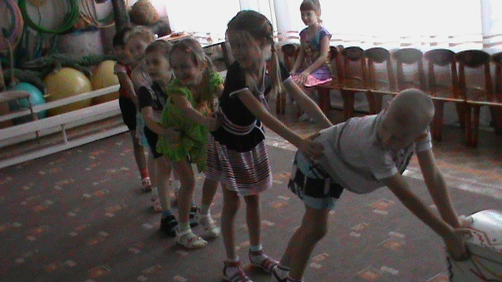
Используя сказки для расширения словаря детей провожу следующие виды работы:
- вычленение слов из сказки с заданным звуком;
- рифмовка слов (удалец-молодец);
- придумывание нескольких однокоренных слов (Снегурочка,снег, снеговик, снеговичок);
- подбор эпитетов к сказочному герою;
- называние сказочного героя по эпитетам;
- называние слов-признаков, слов-действий из сказки;
- подбор к сказочному персонажу действий, признаков;
- подбор к действиям - сказочного персонажа;
- придумывание нового названия сказки;
- называние пропущенных слов в сказке и др.

Slide 21

В работе над предложением предусматриваю два направления:
I. Работа по его развертыванию, распространению, наполнению и интонационному оформлению в соответствии с целью высказывания.
2. Работу по синонимическим заменам, перестройкам предложений, выражающим одно и то же содержание.
Для формирования правильного грамматического строя я предлагаю следующие формы работы:
- составление предложений по опорным картинкам из сказок;
- составление предложений с определенным словом, несколькими словами;
- распространение предложения;
- составление предложений по демонстрации действий сказочных персонажей;
- составление предложений с опорой на игрушку;
- упражнение "Закончи предложение" и т.д.

Slide 22

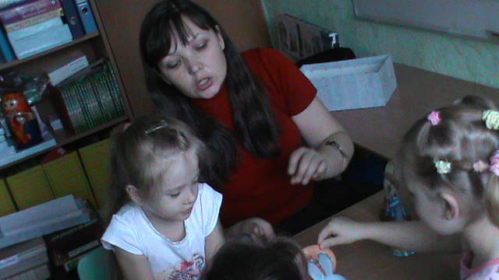
Приёмы сказкотерапии при формировании связной речи:
СЛОВЕСНАЯ РЕЖИСЕРСКАЯ ИГРА.
ПЕРЕСКАЗ ОТ ЛИЦА ЛИТЕРАТУРНОГО ГЕРОЯ.
СЛОВЕСНОЕ РИСОВАНИЕ
«А ЧТО ПОТОМ».
«СОВМЕСТНОЕ РЕШЕНИЕ ПРОБЛЕМНОГО ВОПРОСА К СКАЗКЕ».
«ИЗМЕНЕНИЕ СИТУАЦИИ В ЗНАКОМЫХ СКАЗКАХ».
«ПРИДУМЫВАНИЕ КРАТКИХ ИСТОРИЙ».
«МОДЕЛИРОВАНИЕ»
«СКАЗКИ ПРО САМОГО СЕБЯ».
«ПЕРЕВИРАНИЕ СКАЗКИ».
«БИНОМ ФАНТАЗИИ».
«СКАЗКИ ПО-НОВОМУ».
«СКАЗКА-КАЛЬКА».
«СЛОВО-СКАЗКА»

Slide 23
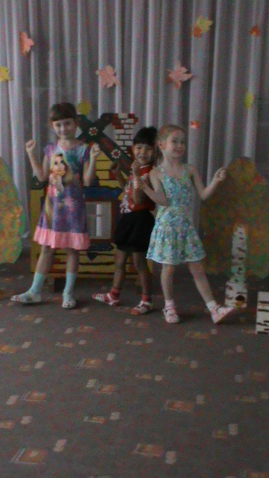
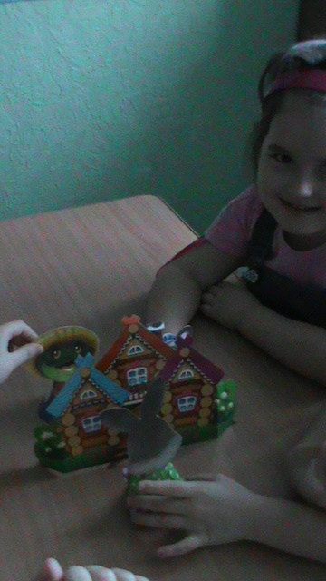
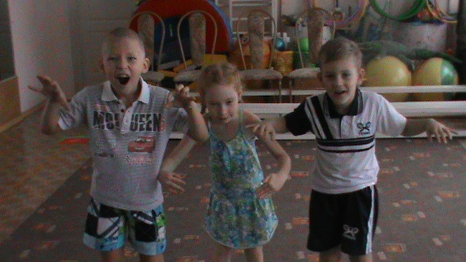
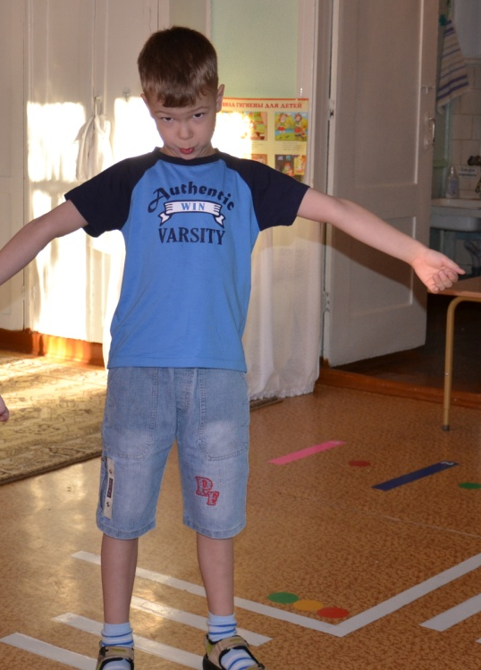

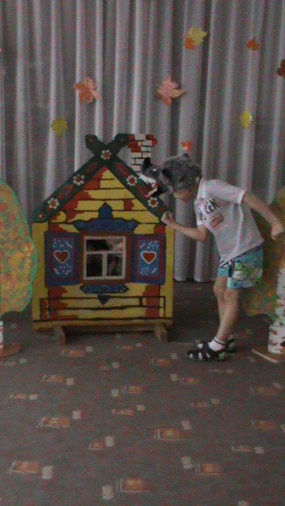
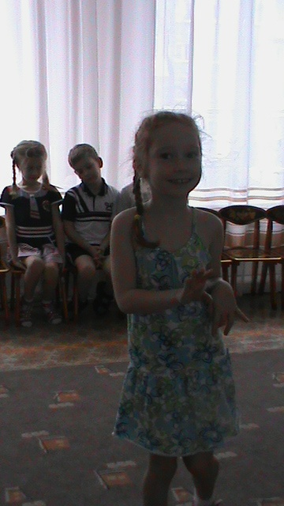
При включении сказок в занятия, решаются задачи развития просодической стороны речи:
развития речевого дыхания,
плавности речи, дикции (на выдохе произносятся фразы),
развитие различной силы выдыхания,
развитие голоса с постепенной сменой силы голоса,
развитие темпа, ритма и интонации голоса.
Сказка «Теремок»
Сказка «Три поросенка»
Сказка«Три медведя»
Сказка «Храбрый заяц»
Сказка «Волк и семеро козлят»
Сказка «Лиса и волк»

Slide 24

Дидактические сказки
Цель: Создание положительной мотивации к учебному процессу, «упаковка» учебного материала .
Абстрактные символы ( буквы, звуки , предлоги и пр.) одушевляются, создается сказочный образ мира, в котором они живут.
В форме дидактических сказок «упаковываются» учебные задания.

Slide 25

Создается дидактическая сказка по алгоритму:
1. Введение в сказочную страну, в которой живет одушевленный символ (сказочный герой). Ведется рассказ о нравах, правилах жизни в этой стране.
2. Разрушение благополучия. В качестве разрушителей могут выступать «злые» сказочные персонажи (Дракончик Звукоешка, Фея Буквина, Кощей и т.д.), стихийные бедствия, злое колдовство, тяжелое психоэмоциональное состояние (скучно, грустно, тоскливо, отсутствие друзей и т.д.).
3. Обращение к детям (ребенку). Только дети, умные, смелые, добрые могут всё спасти. Поэтому, чтобы спасти персонажа, ситуацию, страну нужно пройти испытания, а значит выполнить определенное задание.

Slide 26
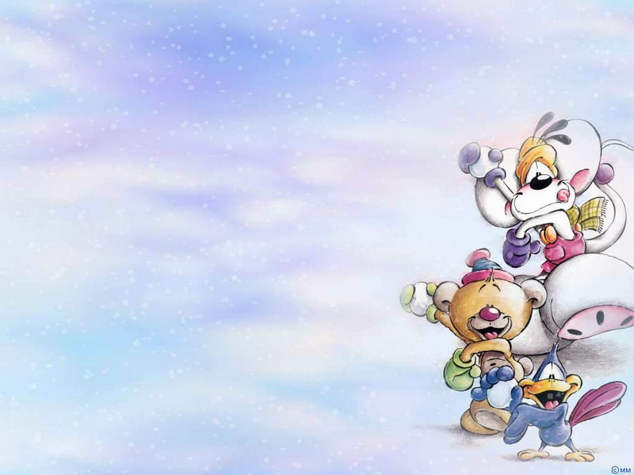
В работе использую методические пособия, в которых представлены циклы логопедических дидактических сказок с элементами сказкотерапии.
Циклы – это разделы программы: Фонетика. Звукопроизношение. Обучение грамоте. Грамматика. Лексика.
Каждый цикл сказок имеет своего персонажа , свою сказочную страну с ее законами , свои испытания (то есть задания по конкретному разделу программы).

Slide 27
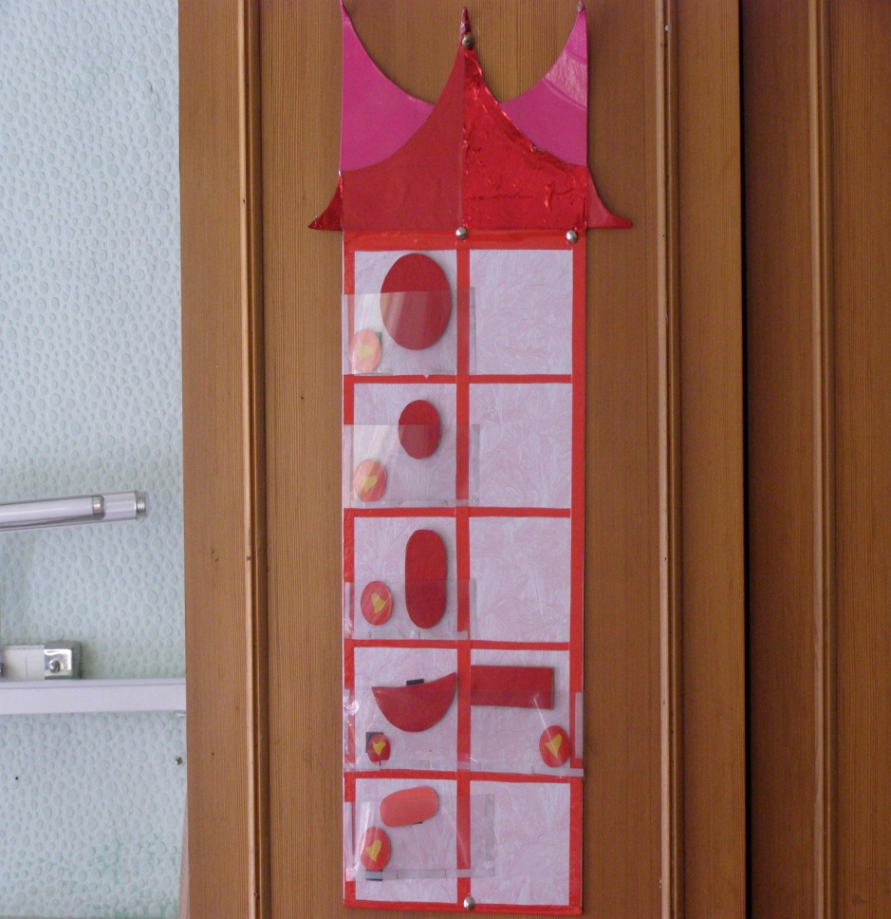
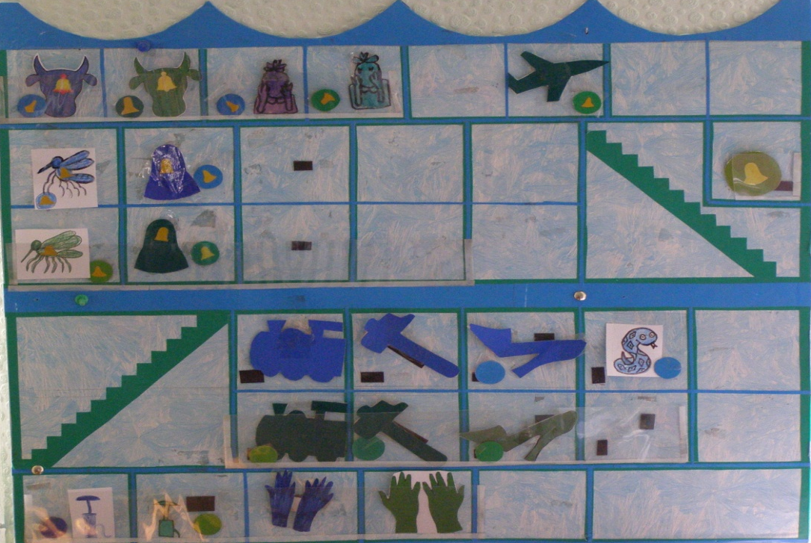

Фонетические сказки
Звукоград
Дракончик Звукоешка

Slide 28
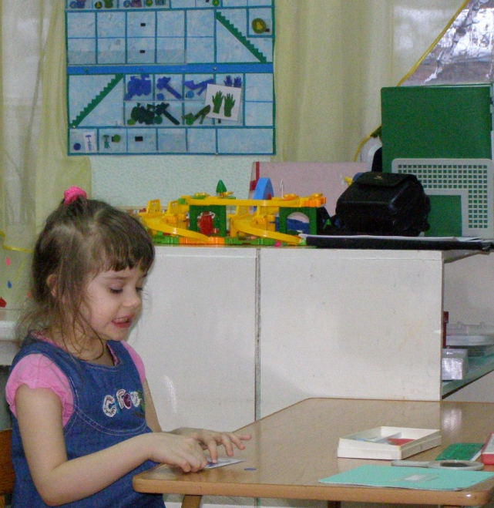
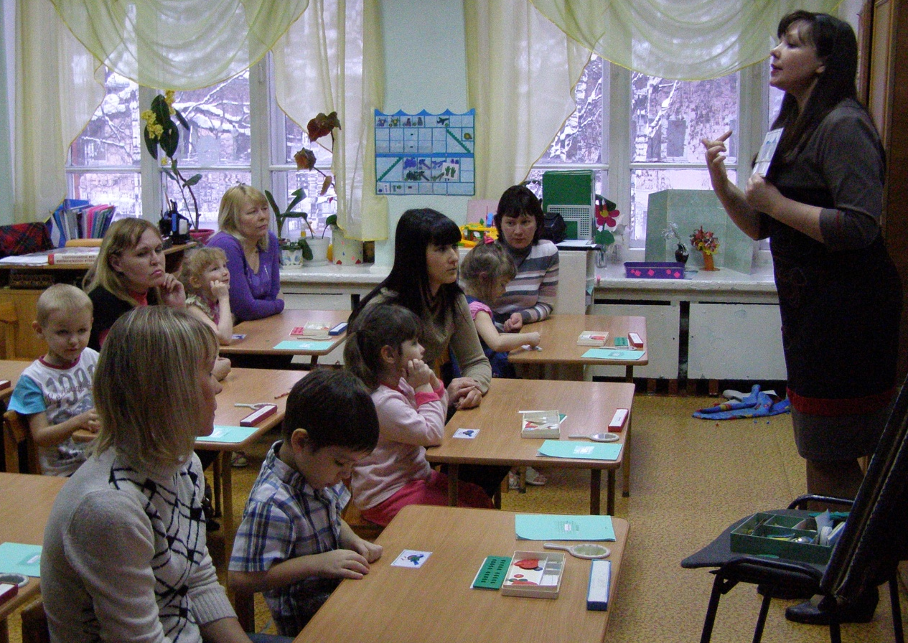

Slide 29

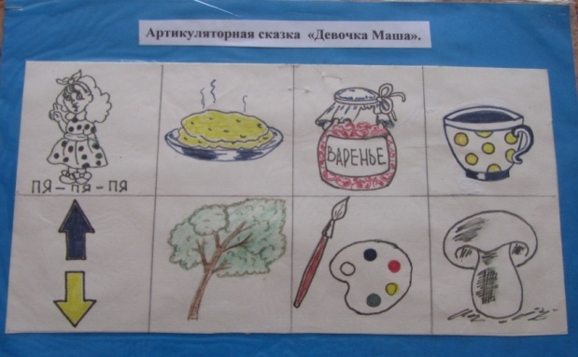
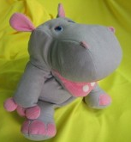
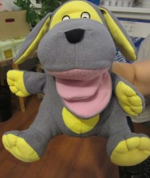
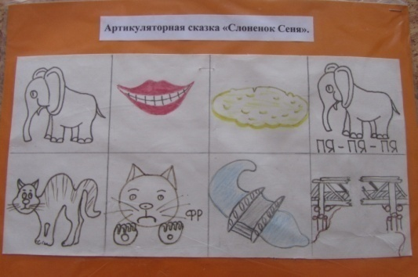
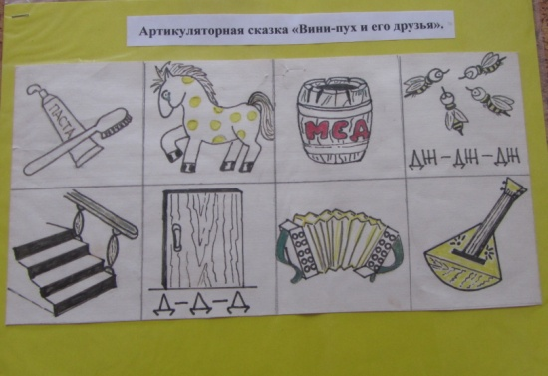
Ш, Ж, Ч, Щ
АРТИКУЛЯЦИОННЫЕ СКАЗКИ ДЛЯ ПОСТАНОВКИ ЗВУКОВ
С, З, Ц
Р, Рь
Бегемотик логопедический "Жу-жа
Собачка логопедическая "Пес Барбос"

Slide 30

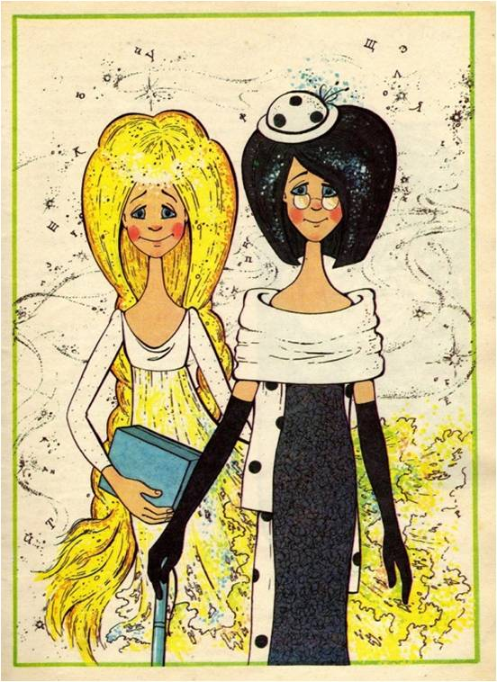
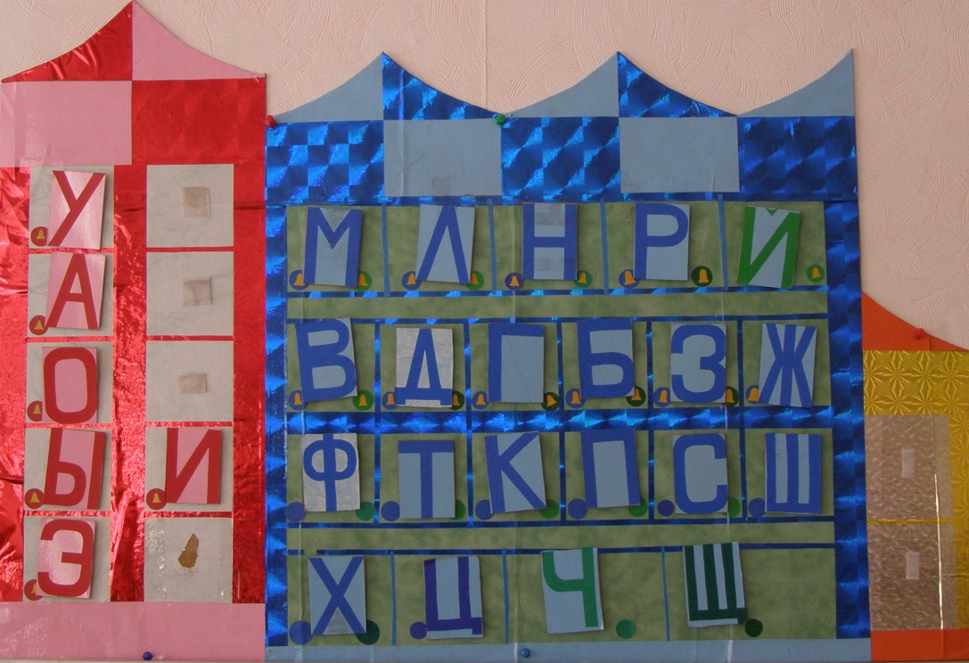
Сказки по обучению грамоте
Буквоград
Феи Грамота и Буквина

Slide 31
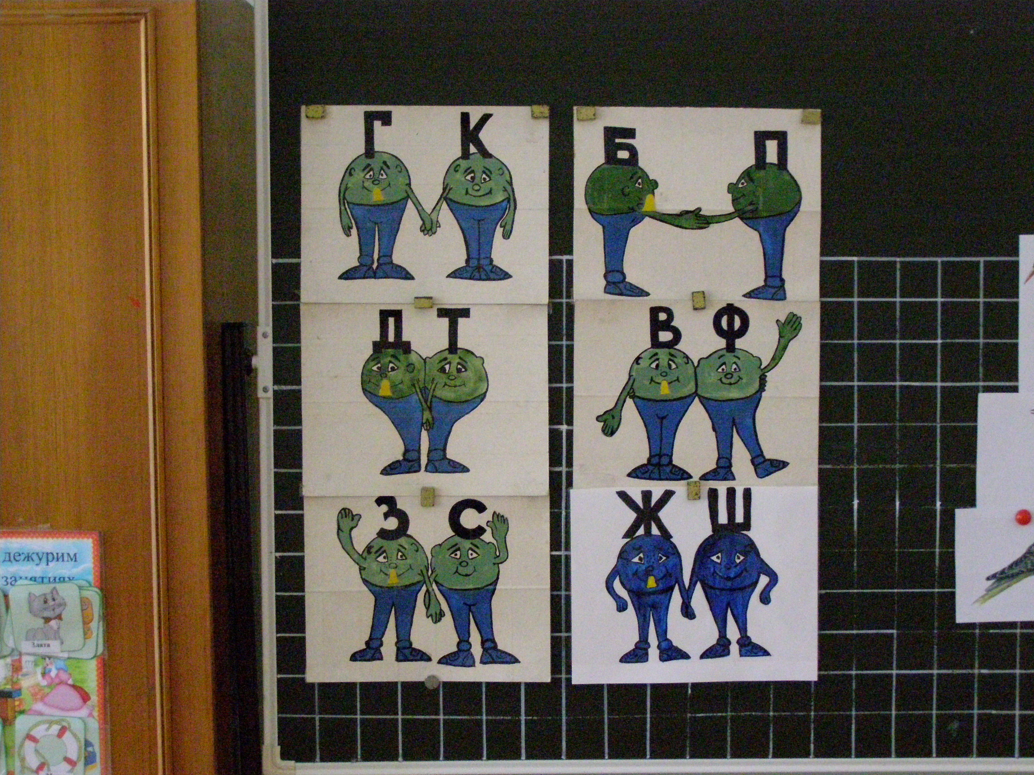
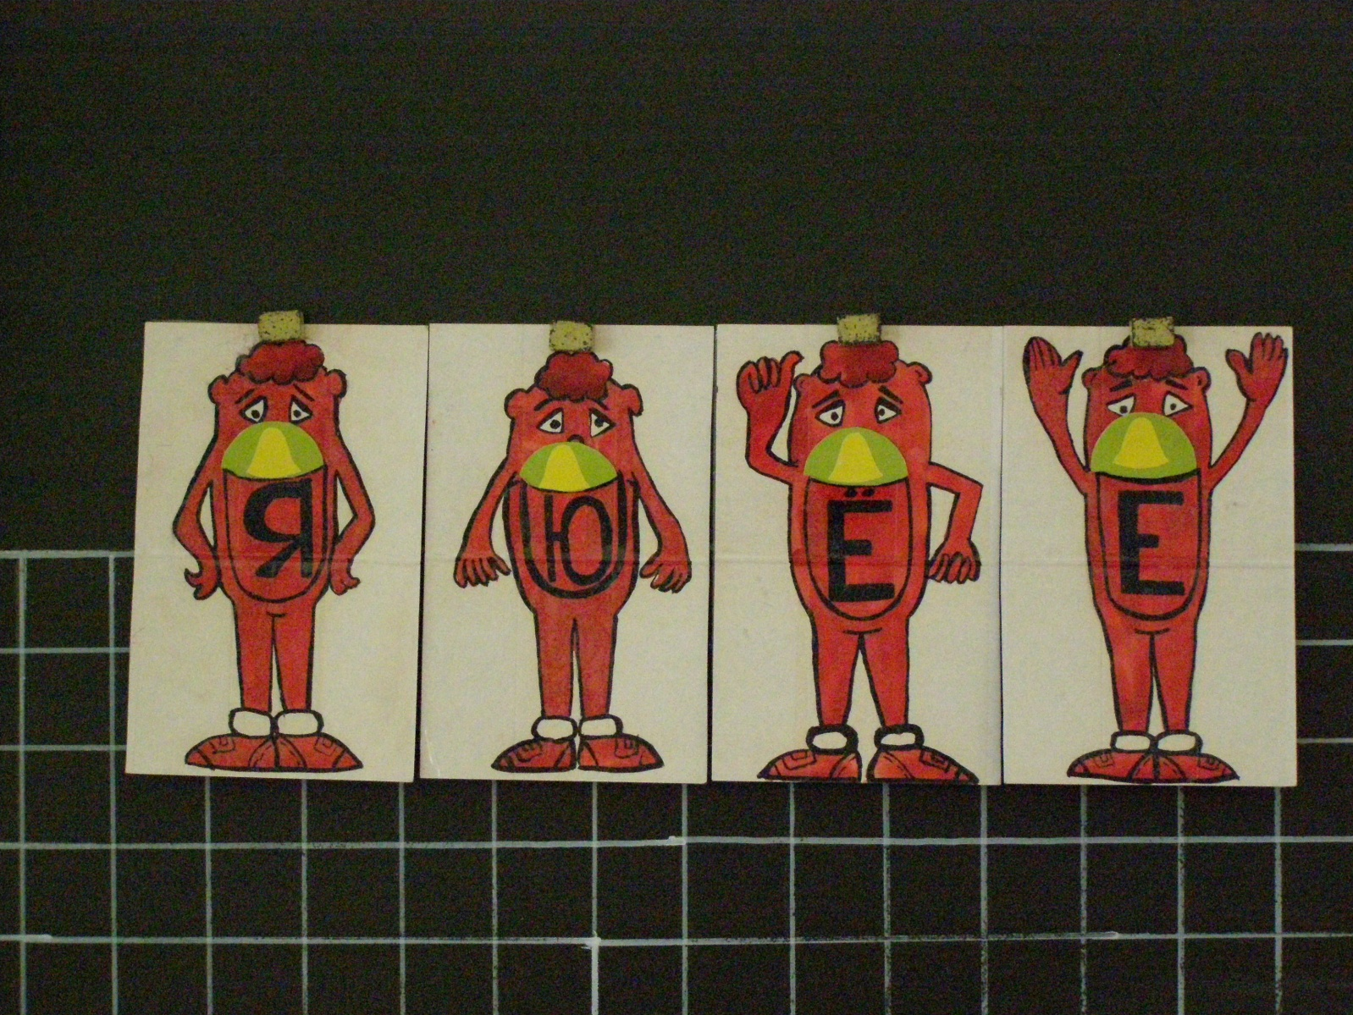

Slide 32

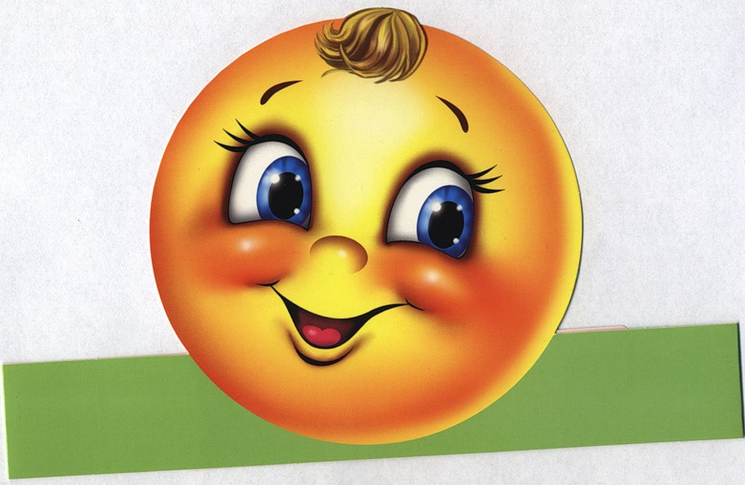
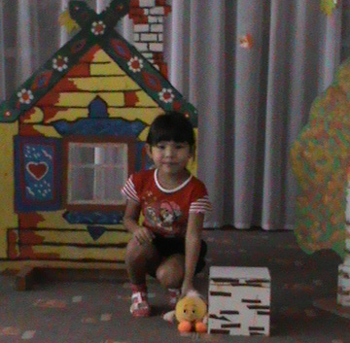
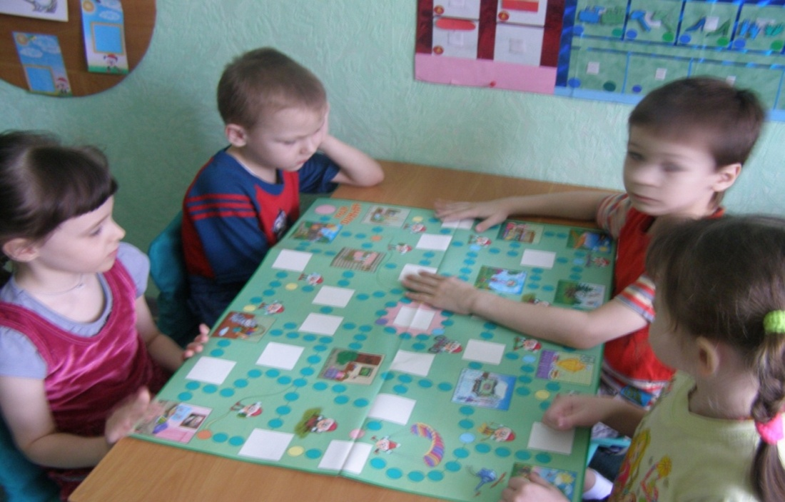
Грамматические сказки
По мотивам сказки «Колобок» создан
цикл дидактических сказок: «Путешествие Колобка», на материале которых отрабатываются предложно-падежные конструкции.

Slide 33






Slide 34





Лексические сказки
Гномики-приятели
(слова синонимы)
Гномики – неприятели
(слова антонимы)
Упражнении «Всё наоборот»
(образование антонимов)
Гномики-близнецы
(слова омонимы)

Slide 35




В работе со сказкой использую
Приём мнемотехники
Компьютерную технику

Slide 36

Логопедическое занятие строю, используя структурные компоненты коррекционно-развивающего сказкотерапевтического занятия, для того, чтобы «погрузить» в сказочное действо, заинтересовать и удержать внимание детей на протяжении всего занятия. Заинтересованность –повышает мотивацию к учебному процессу и является стимулом для выполнения учебных задач.

Slide 37

Фрагменты структуры
коррекционно-развивающего сказкотерапевтического
занятия
4 этап. Закрепление
1 этап.
Ритуал «входа» в сказку
3 этап. Расширение.
6 этап.
Резюмирование
2 этап. Повторение
5 этап. Интеграция
7 этап
Ритуал «выхода» из сказки.

Slide 38


1 этап
Ритуал «входа»
в сказку
Цель: Создать настрой на совместную работу. Войти в сказку.
Содержание этапа: Коллективное упражнение (взявшись за руки в кругу, все выполняют «сплачивающее» действие).

Slide 39

Цель: Вспомнить то, что делали в прошлый раз и какие выводы для себя сделали, какой опыт приобрели, чему научились.
2этап. Повторение
Содержание этапа: Логопед задает детям вопросы о том, что было в прошлый раз; что они помнят; использовали ли они новый опыт в течение тех дней, пока не было занятий; как им помогло в жизни то, чему они научились в прошлый раз и т.п

Slide 40



3 этап
Расширение
Цель:
Расширить представления ребенка о чем-либо.
Содержание этапа: Показываю или рассказываю детям новую сказку, фрагмент сказки с постановкой задач по преодолению препятствий.

Slide 41

4 этап
Закрепление
Цель: Приобретение нового опыта, появление новых качеств личности ребенка, закрепление и повторение учебного материала.
Содержание этапа: Провожу дидактические игры, позволяющие детям приобрести новый опыт и закрепить знания, умения и навыки; совершаются символические путешествия, превращения и пр

Slide 42

5 этап
Интеграция
Цель: Связать опыт с реальной жизнью
Содержание этапа: Обсуждаю и анализирую вместе с детьми, в каких ситуациях их жизни они могут использовать тот опыт, что приобрели сегодня

Slide 43

Цель: Обобщить приобретенный опыт, связать его с уже имеющимся
Содержание этапа: Подвожу итоги занятия, отмечаю каждого ребенка за достижения, подчеркиваю значимость приобретенного опыта, проговариваю конкретные ситуации, в которых дети могут использовать новый опыт
6 этап
Резюмирование

Slide 44

7 этап
Ритуал «выхода» из сказки
Цель: Закрепить новый опыт, подготовить ребенка к взаимодействию в привычной социальной среде.
Содержание этапа: Повторение ритуала «входа» в занятие с дополнением: «Мы берем с собой все важное, что было сегодня с нами, все, чему мы научились». Дети протягивают руки в круг, совершают действие, как будто что-то берут из круга, прикладывают руки к груди.

Slide 45



Slide 46



В соответствии с новыми федеральными государственными требованиями, по завершению дошкольного образования, воспитанник должен соответствовать Модели выпускника ДОУ
Интересуется новым, неизвестным в окружающем мире (мире предметов и вещей, мире отношений и своем внутренней мире).
Любознательный,
активный
Использует разные способы познания мира природы, пользуется схемами, наглядными моделями.
Отличается высокой речевой активностью, готовностью принять общий замысел.
Умеет сам выдвинуть идеи, план действий, организовать партнеров по деятельности
Имеет способность к обобщению, установление причинно-следственных связей и речевому планированию.
Правильно понимает эмоциональные состояния других людей, активно выражает готовность помочь
Эмоционально отзывчивый
Умеет «читать» эмоциональные состояния по мимике, жестам, интонации голоса, высказывает мнение о причинах эмоционального состояния сверстника.
Эмоционально реагирует на произведения изобразительного искусства, музыкальные и художественные произведения, мир природы.

Slide 47

Проявление доброжелательного отношения к окружающим людям, отзывчивость к их переживаниям
Коммуникативно развит
Способность к фантазии и воображению, ярко проявляющаяся в ролевой и режиссёрской играх, которые к концу дошкольного периода характеризуются наличием оригинального замысла, гибкостью сюжетной линии в зависимости от условий и обстоятельств
Способный решать интеллектуальные и личностные задачи (проблемы), адекватные возрасту
Ребенок способен предложить собственный замысел и воплотить его в рисунке, рассказе.
Ребенок может применять усвоенные знания и способы деятельности для решения новых задач (проблем), поставленных как взрослым, так и им самим, в зависимости от ситуации может преобразовывать способы решения задач (проблем).
Устойчивое положительное отношение к себе, уверенность в своих силах, открытость внешнему миру.
Психологические характеристики
Способность к инициативе и самостоятельности в сфере решения социальных и бытовых задач.
Активность при участии в игре, общении и других видах детской деятельности
Ребенок эмоционален, креативен, инициативен, самостоятелен и ответственен, с адекватной самооценкой

Slide 48
Метод
СКАЗКОТЕРАПИИ
ОСНОВНОЙ ПРИНЦИП
– ЦЕЛОСТНОЕ РАЗВИТИЕ ЛИЧНОСТИ

Slide 49
Литература.
Полухина О. Сказкотерапия: теория и практика.
Е. П. Ильин. Эмоции и чувства. Санкт-Петербург Москва - Харьков – Минск 2001
Леонид Горбунов Опыт использования сказкотерапии в условиях Центра реабилитации
Шорохова О.А. – Играем в сказку. Сказкотерапия и занятия по развитию связной речи дошкольников
Тренинг по сказкотерапии. Под.ред.Т.Д.Зинкевич-Евстигнеевой. Технологии института сказкотерапии
Т.Д.Зинкевич-Евстигнеева. Практикум по сказкотерапии. Издательство «Речь». Санкт-Петербург,2000г
Л. Б. Фесюкова. Воспитание сказкой.
Игра «Маленькие слова»
Пособие «Звукоград.Буквоград.Златоустия.»
Сказочные фоны:
http://rylik.ru/clipart/rastr/nature/12741-nabor-fonov-dlya-photoshop-daisy-woodlands.html
http://www.liveinternet.ru/users/4618187/rubric/4244115/
http://rylik.ru/clipart/rastr/backgrounds/4511-fony-fantasy-woodland-fantazii-lesnoj-strany.html
http://prikol.bigmir.net/view/133337/
http://pixelbrush.ru/2010/04/02/fony-skazochnye-detskie1.html
http://babajkal.ru/post139595368
http://dcp.sovserv.ru/other/30301/2008/01/26/wallpaper_mistic/print.html
http://lawofattraction.ru/forum/19-236-60
http://rylik.ru/clipart/rastr/backgrounds/6385-fotostok-zhelto-sinie-tona.html
http://www.liveinternet.ru/users/4472196/post174311955/
http://www.liveinternet.ru/users/3782777/rubric/1437150/
http://ladoshki-forum.ru/index.php?act=thanks&type=history&mid=1&st=425
http://zagovorit.ru.com
http://www.mi9.com/640x480/colorful-flowers-wallpaper_84089.html
http://www.liveinternet.ru/users/4472196/post174311955/
http://mkpn-club.ru/viewtopic.php?f=15&t=188&p=99619
http://www.liveinternet.ru/users/liza-eka/page7.html
http://www.liveinternet.ru/users/4472196/post174311955/
http://www.liveinternet.ru/users/4472196/post174311955/
http://www.liveinternet.ru/users/4017684/rubric/1652112/
http://www.liveinternet.ru/users/4486767/page7.shtml
http://www.liveinternet.ru/users/4070861/post195257276/
http://vk.com/wall-44257239

Slide 50

Подготовили:
учитель-логопед
Мингулина Марина Петровна
учитель-логопед Толкачева Ольга Валерьевна

Slide 51

Спасибо за внимание !

